Slide 1
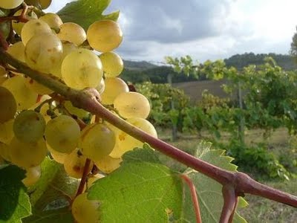
“Io sono la vite, voi i tralci…” Gv 15, 1-5

Slide 2
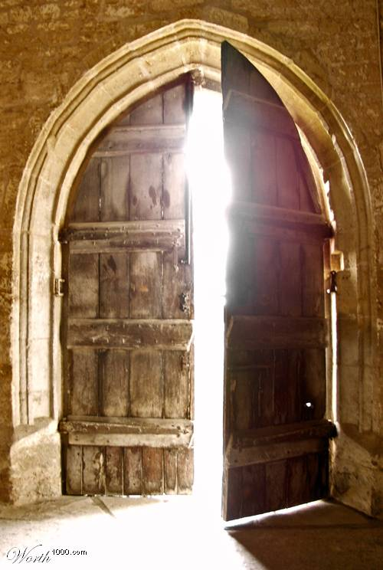
“Io sono la porta…” Gv 10, 7-9

Slide 3
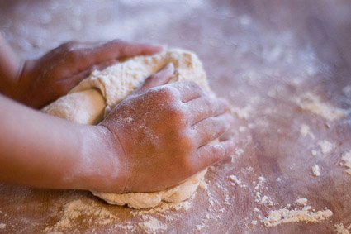
“Il regno dei cieli è simile a…”
(Mt, discorso parabolico)

Slide 4
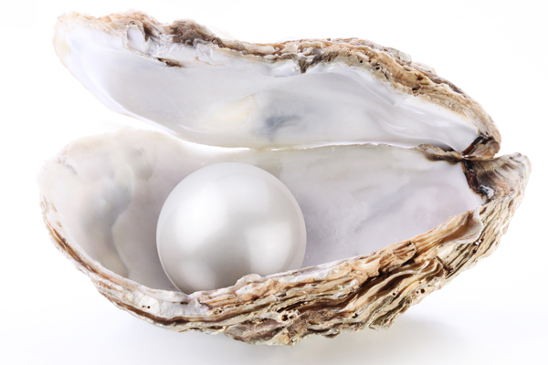
Il regno dei cieli è simile anche a un mercante che va in cerca di perle preziose; trovata una perla di grande valore, va, vende tutti i suoi averi e la compra (Mt 13,45-46)

Slide 5
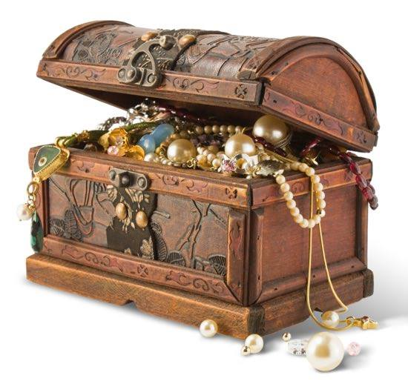
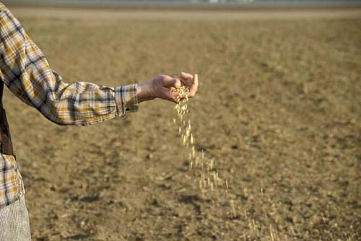

Slide 6
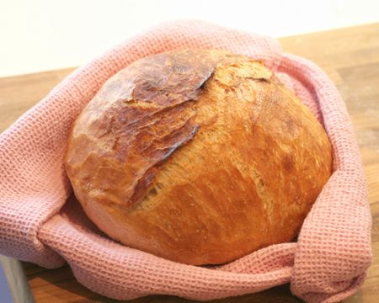

Slide 7
Valutazione degli apprendimenti e valutazione delle competenze
Oggi, in effetti, è necessario non solo rilevare e valutare gli apprendimenti (nozioni isolate, singole conoscenze e micro-abilità), ma anche le competenze (trasferimento di sapere e abilità in situazioni complesse che richiedono iniziativa personale autonoma e responsabile), competenze che saranno poi anche da “certificare”

Slide 8
La valutazione degli apprendimenti
è un atto formale che riguarda la verifica delle conoscenze e delle abilità acquisite mediante specifici percorsi disciplinari (obiettivi di apprendimento). A questo riguardo, la rilevazione degli apprendimenti è ormai prassi consolidata a livello pedagogico-didattico e viene attuata mediante l’uso degli ordinari strumenti di accertamento scolastici:

Slide 9
La valutazione degli apprendimenti (2)
test
questionari
schede di lavoro
elaborati di vario genere (verbali e non verbali, cartacei e multimediali)
osservazione dell’insegnante
interrogazione/discussione orale
ricostruzioni
completamenti
e molte altre modalità che consentono di accertare gli apprendimenti…

Slide 10
… sul piano formale-giuridico
per la valutazione degli apprendimenti, in Italia esiste un sistema di valutazione ufficiale, formale, che ha una sua particolare codificazione (oggi attribuzione del voto in decimi – cfr. DPR 122/2009 Regolamento sulla valutazione)
in riferimento a ciò, per l’IRC si continua a valutare gli apprendimenti come si è fatto sino ad oggi (senza il voto numerico, in riferimento all’art. 309 del Testo Unico della Scuola, D. L.vo 297/1994, "… per gli alunni che … si sono avvalsi, una speciale nota, … riguardante l'interesse … e il profitto che ne ritrae").
ogni scuola si è dotata di griglie di corrispondenza tra voti/giudizi e livelli di apprendimento o descrizione del comportamento; ciò soprattutto per una comunicazione più trasparente ed efficace a favore delle famiglie

Slide 11
La competenza del linguaggio religioso
GLI OCCHIALI «MAGICI» !

